Slide 1
PROBLEMATIKA PRIKLJUČENJA DECENTRALIZOVANIH SISTEMA ZA PROIZVODNJU EL. ENERGIJE IZ OBNOVLJIVIH IZVORA MALE SNAGE NA ELEKTRODISTRIBUTIVNU MREŽU
Dr Goran Kovačević, dipl. ing
goran.kovacevic@epcg.co.me

Slide 2
Sadržaj
Decentralizovana proizvodnja el. energije iz OIE male snage (fotonaponske ćelije)
Specifikacije, zahtjevi i standardi priključenja na dist. mrežu
Rezultati mjerenja kvaliteta energije na mjestu priključenja.
Zaključci.

Slide 3
Decentralizovana proizvodnja iz OIE
Decentralizovana Proizvodnja (DP) se odnosi na proizvodnju energije iz jedinica male snage (od nekoliko kW do par MW) koji su obično locirani blizu potrošača.
Kao primarni izvori energije kod DP se mogu naći skoro svi tipovi OIE (vjetrogeneratori, fotonaponske ćelije, mHE, gorive ćelije itd.)
Primjetna je diverzifikacija primarnog energetskog izvora i činjenica da se za razliku od tradicionalnog koncepta ista količina energije porizvodi iz većeg broja manjih jedinica čime se povećava pouzdanost isporuke el. energije.
Elektroenergetski sistem razvijenih zemalja

Slide 4
Decentralizovana proizvodnja iz OIE
Zakon o energetici koji je na snazi u Crnoj Gori posebnu pažnju posvećuje proizvođačima el. energije iz OI.
Proizvođači el. energije se u legislativnom smislu mogu pojaviti kao:
Licencirani proizvođači el. energije (obično veće snage, mHE ili neku drugi tip OIE, prethodno definisana lokacija planskim dokumentom, prethodne studije izvodljivosti koje tretiraju i priključenje na mrežu)
Razmjena na mjestu konekcije (obično manje snage, uglavnom fotonaponske ćelije i mikro vjetro generatori, bez studija izvodljivosti priključenja i lokacije, široko rasprostranjeni po distributivnom sistemu)

Slide 5
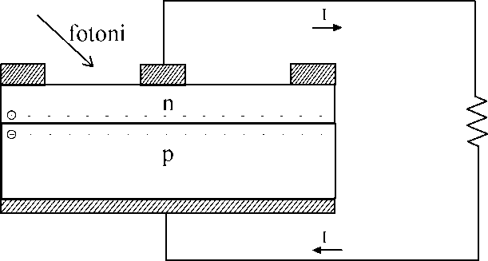
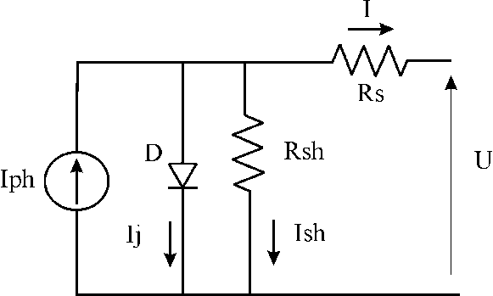
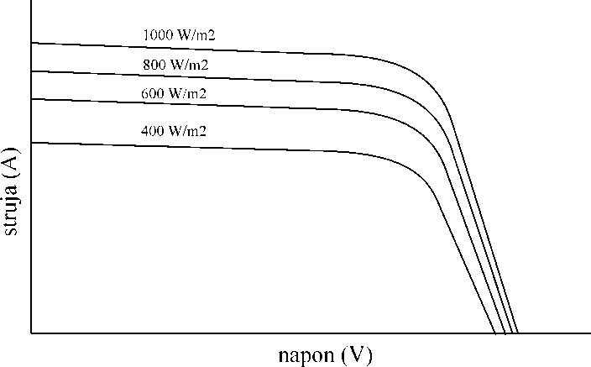
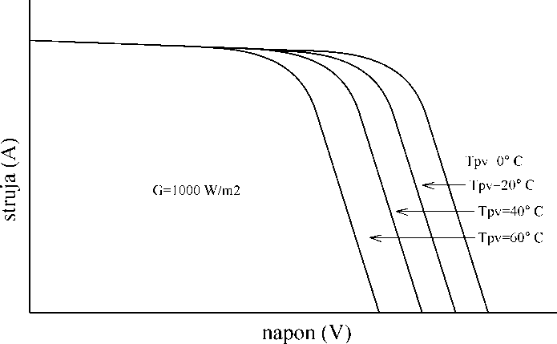
Fotonaponske ćelije
Predstavljaju najčešći oblik OIE male snage direktno priključenog na mrežu
Solarna ćelija
Ekvivalentna šema solarne ćelije, Iph – svjetlosno zavistan strujni izvor, D – modeluje nelinarnu otp. Pn spoja, Rsh – otpornost površinskoj disperziji, Ish – struja površinske disperzije, Rs zapreminska otpornost poluprovodnika.
i(u) karakteristika solarne ćelije u zavisnosti od iradijacije
i(u) karakteristika solarne ćelije u zavisnosti od temperature

Slide 6
Fotonaponske ćelije
Fotonaponske ćelije se ne mogu direktno priključiti na el. Distributivni sistem već se u tu svrhu koriste sistemi za kondicioniranje snage: konvertor jednosmjerne struje i invertor.
G(W/m2)
Ovako priključen izvor el. Energije dovodi do pojave čitave serije fenomena koji nisu toliko česti ili izraženi kod konvencionalnih izvora el. energije
Kriva sunčeve iradijacije u toku jednog dana
Očekivanja vlasnika sistema:
Visoka pouzdanost
Maksimalno moguću proizvedenu el. energiju
Zahtjevi operatora dis. sistema:
Postoji čitav set internacionalnih standarda koji pokrivaju ovu oblast

Slide 7
Zahtjevi, Standardi
Međunarodna tehnička regulativa se uglavnom fokusira na sledeće fenomene uzrokovane priključenjem fotonaponskih ćelija male snage na distributivni sistem:
Viši harmonici
Naponske prilike
Ostrvski režim rada
Galvansko odvajanje i injektiranje DC komponente struje.
Viši harmonici
Posebna pažnja u pogledu problematike kvaliteta injektirane energije je posvećena višim harmonicima.
Pojavom PWM konvertora sa frekvencijom komutacije od nekoliko desetina pa i do stotina kHz ovaj problem je ublažen ali ne i do kraja rješen.

Slide 8
Zahtjevi, Standardi
Prisustvo viših harmonika ima višestruko negativno dejstvo koje se manifestuju kao:
povećane vrijednosti napona i struja u mreži kao poslijedice serijskih i paralelnih rezonansi.
smanjenja stepena iskorištenja sistema
lošeg funkcionisanja i oštećenja komponenti el. energetskog sistema
Proizvođači invertora su se uskladili u pogledu dozvoljenih injektiranih viših harmonika.
Svaki pojedinačno instaliran invertor zadovoljavaa standardom definisane vrijednosti
kompozija viših harmonika kao rezultat sumarnog dejstva "n" invertora priključenih na mrežu je izronio kao problem kojom su se bavili istraživači u proteklom vremenu.

Slide 9
Zahtjevi, Standardi
zahtjev standarda | IEC 61727 | IEEE 1547 | EN61000-3-2
Nominalna snaga | 10 kW | 30 kW | 3.7 kW
Viši harmonici struje (red h.) vrijednost | (3 - 9) 4% (11-15) 2% (17 - 21) 1.5 % (23 - 33) 0.6% | (2 - 10) 4% (11-16) 2% (17 - 22) 1.5 % (23 - 34) 0.6% (> 35) 0.3% | (3) 2.3 A (5) 1.14 A (7) 0.77 A (9) 0.4 A (11) 0.33 A (13) 0.21 A (15 - 39) 2.25/h
 | Parni harmonici u ovim okvirima bi trebali biti 25% od navedenih limita za neparne harmonike. |  | Parni harmonici približno 30 % od vrijednosti za neparne.
Maksimalna vrijednost strujne THD | 5% |  | -
Faktor snage na 50% nominalne snage | 0.9
Injektirana jednosmjerna komponenta (DC) | < 1% nominalne struje | < 0.5% nominalne struje | < 0.22 A
Opseg napona mreže u normalnom režimu | 85% - 110% | 88% - 110% | -
Frekvencijski opseg u normalnom režimu | 50±1 Hz | 59.3 - 60.5 Hz | -
tabelarni prikaz nekih zahtjeva internacionalnih standarda

Slide 10
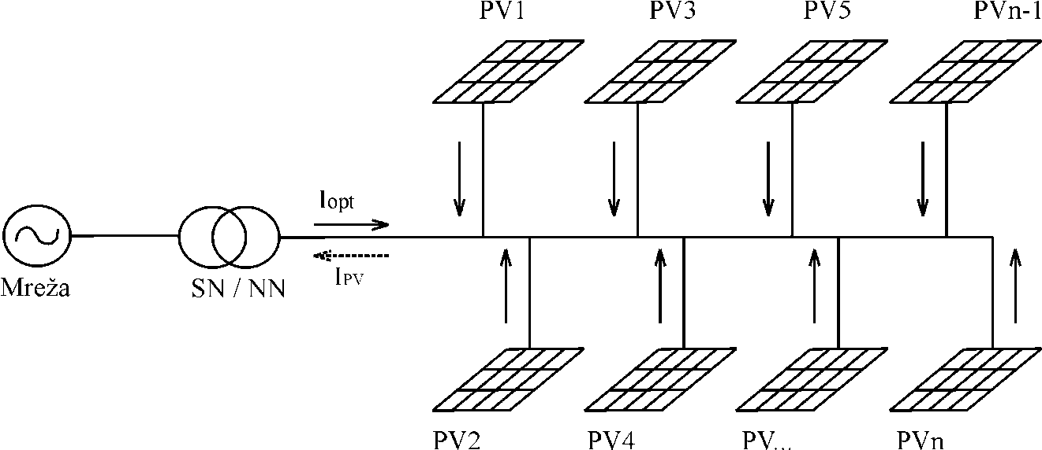
Zahtjevi, Standardi
Da li će doći do superpozicije ili prigušenja viših harmonika injektiranih u mrežu od strane "n"invertora zavisi i od njihovog faznog stava i parametara nn mreže
priključenje više fotonaponskih sistema na niskonaponsku stranu transformatora
Naponske prilike
u situacijama najmanjeg opterećenja i najveće osunčanosti može doći do povećanog napona u mreži iz razloga što se sa strane transformatora bitno smanjilo opterećenje kao poslijedica injektirane snage fotonaponskih sistema

Slide 11
Zahtjevi, Standardi
U ovakvim situacijama može da dođe i do promjene toka snage ako je instalisana snaga "n" fotonaponskih ćelija dovoljno velika.
Neka iskustva istraživača govore da nakon instalacije jedinica distributivne generacije dolazi do povećanja amplitude oscilovanja napona na nn mreži transformatora.
Ostrvski režim rada
Ostrvski režim rada nastupa kod mrežno priključenih invertora u situacijama kada se od strane el. mreže više ne isporučuje el. energija iz bilo kojeg razloga da li havarije ili isključenja radi obavljanja radova na mreži.
U tim situacijama je jako bitno garantovati sigurnost da ne dođe do neposrednog dodira sa djelovima mreže koji su pod naponom.

Slide 12
Zahtjevi, Standardi
Svaki sistem fotonaponskih ćelija priključen na mrežu mora imati zaštitu od ostrvskog režima rada.
U literaturi su ponuđena dva principa zaštite:
pasivni (postiže se nadgledanjem napona i/ili frekvencije mreže i impedanse mreže)
aktivni (postiže se injektiranjem signala poemećaja i osluškivanjem sistema)
Uslovi pod kojima teretski neki dio nn mreže može doći pod napon uslijed ostrvskog režima rada su:
1.da je iz bilo koga razloga došlo do obustave napajanja sa strane mreže,
2. da je došlo do koincidencije u opterećenju i proizvodnji energije iz fotonaponskih ćelija i
3. da je došlo do otkaza zaštite od ostrvskog režima rada.

Slide 13
Zahtjevi, Standardi
Njemačka
parametar el. mreže | Nominalne vrijednosti | tolerancija | vrijeme zadrške prije diskonekcije
napon | 230 V | +10 -15% | 200 ms
frekvencija | 50 Hz | ± 0.2 | 200 ms
impedansa mreže |  | Z< 1.75 Ω | 5 s
promjena impedanse mreže u toku rada invertora |  | ∆Z≤ 0.5 Ω | 5s
kriterijumi zaštite od ostrvskog režima rada u Njemačkoj po VDE standardu
Sjedninjene Američke Države
parametar el. mreže | poremećaj u odnosu na nominalnu vr. | vrijeme zadrške prije diskonekcije
frekvencija | ± 0.5 Hz | trenutno
napon | < 50% | 2 s
napon | 50% < U < 92% | 2 s
napon | 110% < U < 150% | 2 s
napon | < 150 % | 3 ms
kriterijumi zaštite od ostrvskog režima rada u SAD-u po IEEE standardu

Slide 14
Zahtjevi, Standardi
Galvansko odvajanje i injektiranje jednosmjerne komponente struje
Prednosti | Nedostaci
mogućnost podizanja napona | manji stepen iskorištenja - veći gubici
prigušenje prelaznih procesa | težina i zapremina
galvansko odvajanje | cijena
filtriranje jednosmjerne komponente struje | injektiranje DC komponente

Slide 15
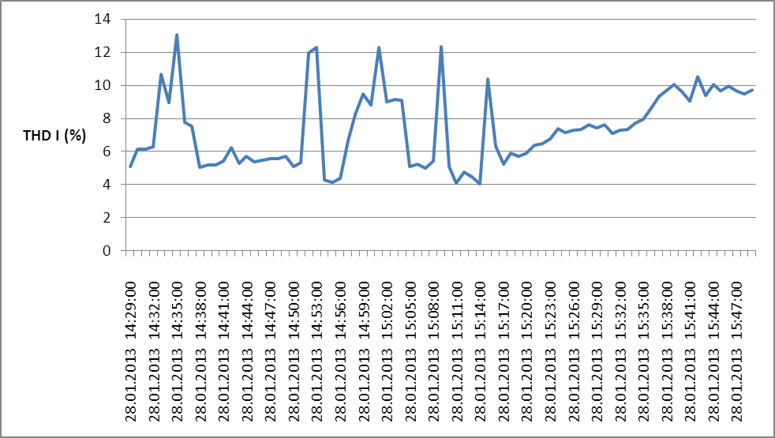
Rezultati mjerenja
Sistem fotonaponskih ćelija u Perastu: Instalisana snaga 6kW (24 panela od po 250 W) monofazno priključena na nn mrežu trafo reona „Jadran perast”
procentualna vrijednost THD fazne struje

Slide 16
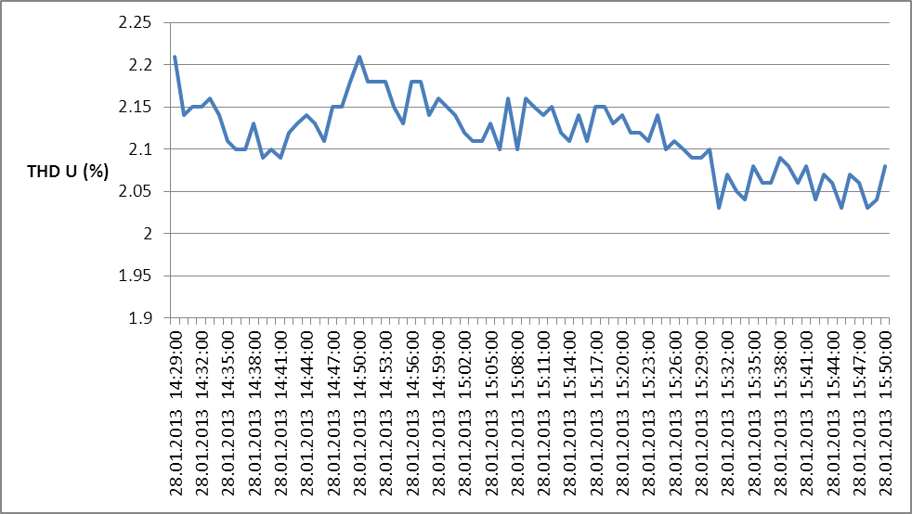
Rezultati mjerenja
procentualna vrijednost THD faznog napona

Slide 17
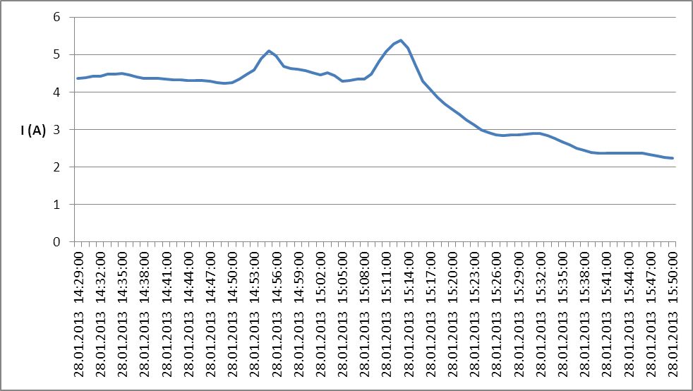
Rezultati mjerenja
injektirana struja u mrežu (A)

Slide 18
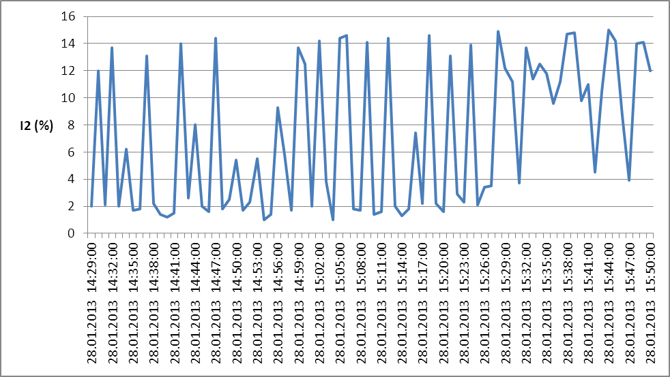
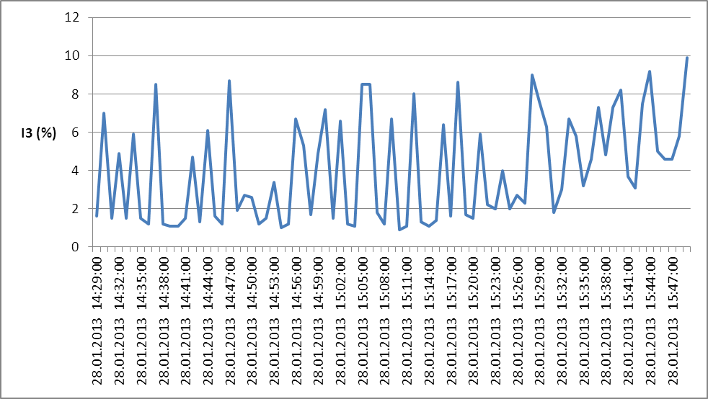
Rezultati mjerenja
procentualna vrijednost drugog harmonika injektirane struje
procentualna vrijednost trećeg harmonika injektirane struje

Slide 19
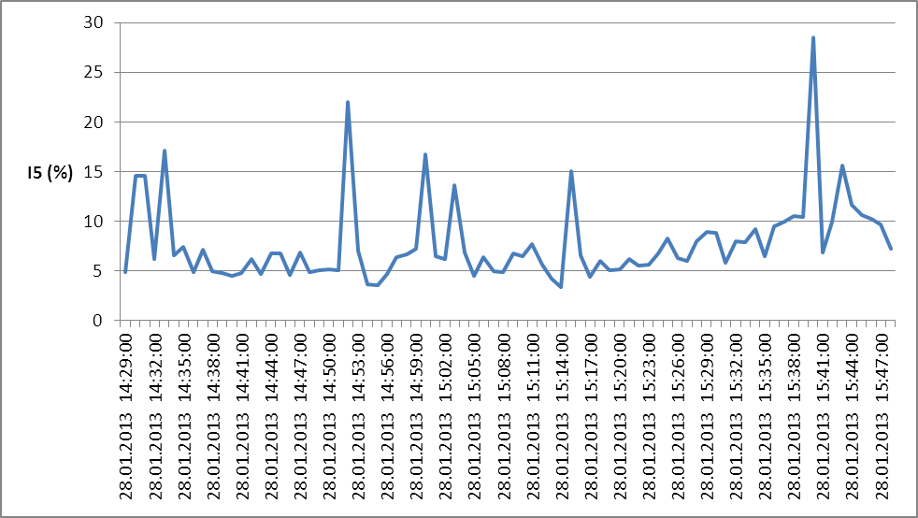
Rezultati mjerenja
procentualna vrijednost petog harmonika injektirane struje

Slide 20
Zaključci
U ovom radu su predstavljeni neki od tipičnih problema koji se javljaju kod masovne instalacije jedinica decentralizovane proizvodnje male snage, kao što su fotonaponske ćelije
Prezentovani su i neki snovni zahtjevi internacionalnih standarda koji regulišu ovu oblast
U cilju uspješne integracije obnovljivih izvora neophodno je ne samo insistirati na primjeni međunarodnih standarda i normi kod pojedinačnih instalacija već kontinuirano pratiti parametre mreže na onim trafo reonima gdje se pojavi više takvih instalacija.
Ovo je neophodno kako radi nesmetanog funkcionisanja samih fotonaponskih sistema i njihove maksimalne eksplatacije a ono i radi održavanja parametara mreže u normiranim vrijednostima za ostale distributivne potrošače
Ubudećem radu, bilo bi interesantno analizirati uticaj postojeće mrežne distorzije napona na dodatno injektiranje viših harmonika samog mrežno povezanog invertora.
U ovom radu su prikazani rezultati mjerenja kvaliteta električne energije sistema za proizvodnju el. energije iz fotonaponskih ćelija injektirane u niskonaponsku distributivnu mrežu trafostanice 10/04 kV "Jadran Perast".

Slide 21
Hvala na pažnji!
Posebna zahvalnost kolegama iz kotorske distribucije M. Vidoviću i V. Periću

